Slide 2
Fatores determinantes de alterações na arquitetura dos estádios contemporâneos
Profissionalização das operações
  Maximização de receitas
    Parcerias de nichos de mercado - naming rights, parceiros de segmentos suítes corporativas e áreas de apoio

Slide 3
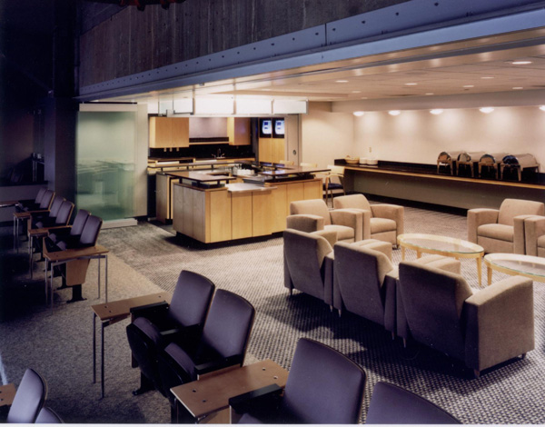
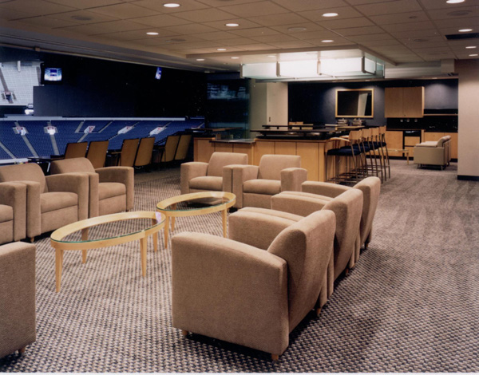

Slide 5
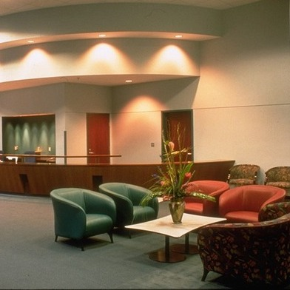
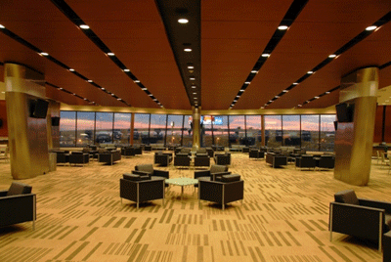

Slide 6
Fatores determinantes de alterações na arquitetura dos estádios contemporâneos
Profissionalização das operações
  Maximização das receitas
    Marketing de relacionamento – assentos vip
    áreas “Club”

Slide 7
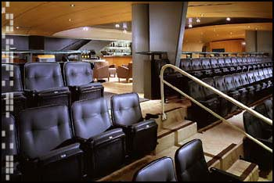
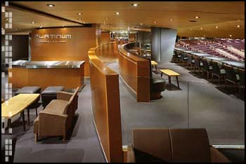
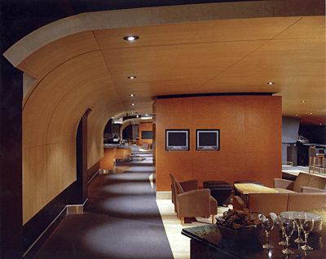
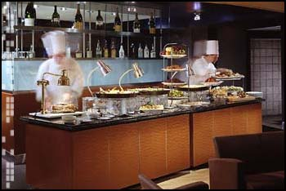

Slide 9
Fatores determinantes de alterações na arquitetura dos estádios contemporâneos
Profissionalização das operações
  Maximização das receitas
    Aumento das receitas de “dia de jogo” – alimentação, consumo de ítens relativos ao estádio e ao time, estacionamento progressivo, etc.

Slide 12
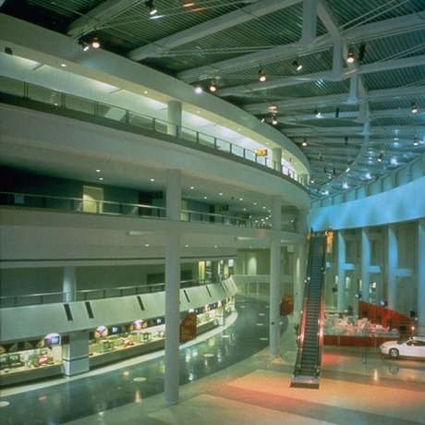
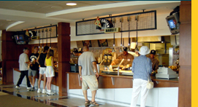
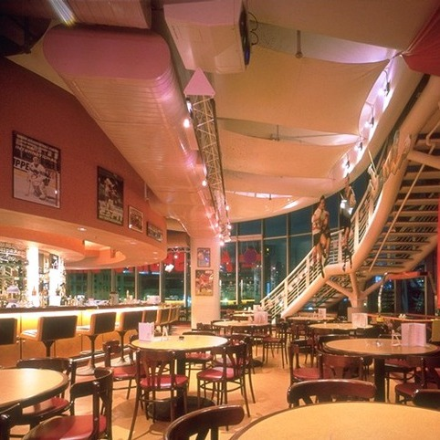

Slide 13
Fatores determinantes de alterações na arquitetura dos estádios contemporâneos
Profissionalização das operações
  Maximização das receitas
    Uso otimizado dos espaços club – eventos, congressos
    Incremento da área construída extra – bowl

Slide 14
Fatores determinantes de alterações na arquitetura dos estádios contemporâneos
Melhoria da qualidade das transmissões – home experience
  Maior número de pontos de transmissão
  Maior cobertura de mídia em geral áreas de compartilhamento (mistas), auditórios, segregação e distribuição independentes das circulações

Slide 15
Fatores determinantes de alterações na arquitetura dos estádios contemporâneos
A excelência para o espectador do estádio
  Melhoria da relação de serviços / usuário em número e qualidade alimentação, sanitários, acessos, mobilidade externa e interna, qualidade dos assentos, conforto térmico
  Iluminação interna e externa

Slide 16
Fatores determinantes de alterações na arquitetura dos estádios contemporâneos
A excelência para o espectador do estádio
  Curvas de visibilidade, proximidade dos espectadores
  Iluminação do campo de jogo
  Telões internos e externos

Slide 17
Fatores determinantes de alterações na arquitetura dos estádios contemporâneos
Exposição dos patrocinadores de campo
  Curvas de visibilidade x placas de publicidade

Slide 18
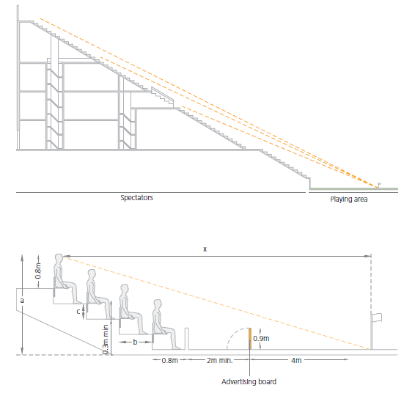

Slide 19
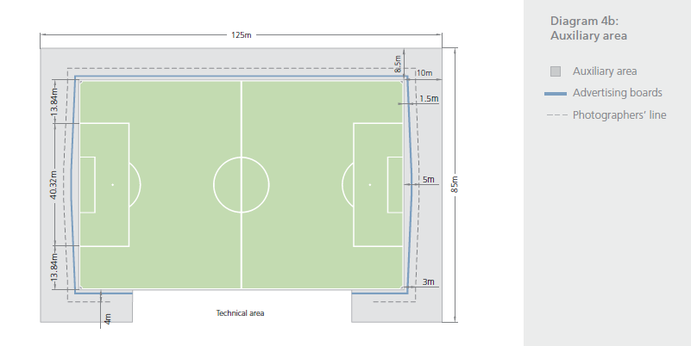

Slide 20
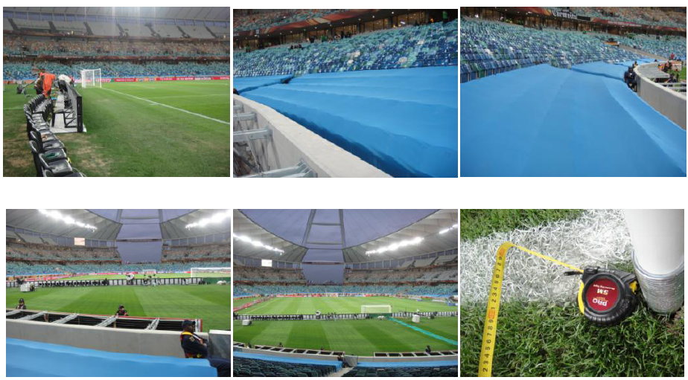
rÁfrica do Sul 2010 – áreas de visibilidade restrita

Slide 21
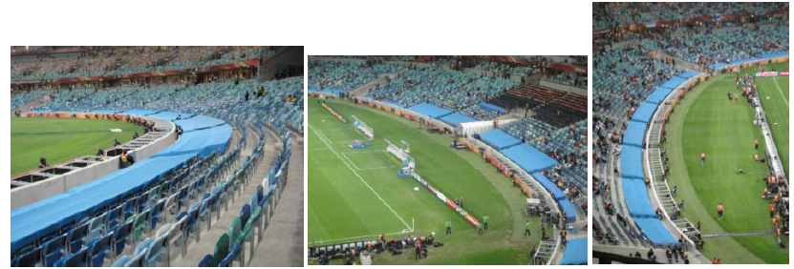
rÁfrica do Sul 2010 – áreas de visibilidade restrita

Slide 22
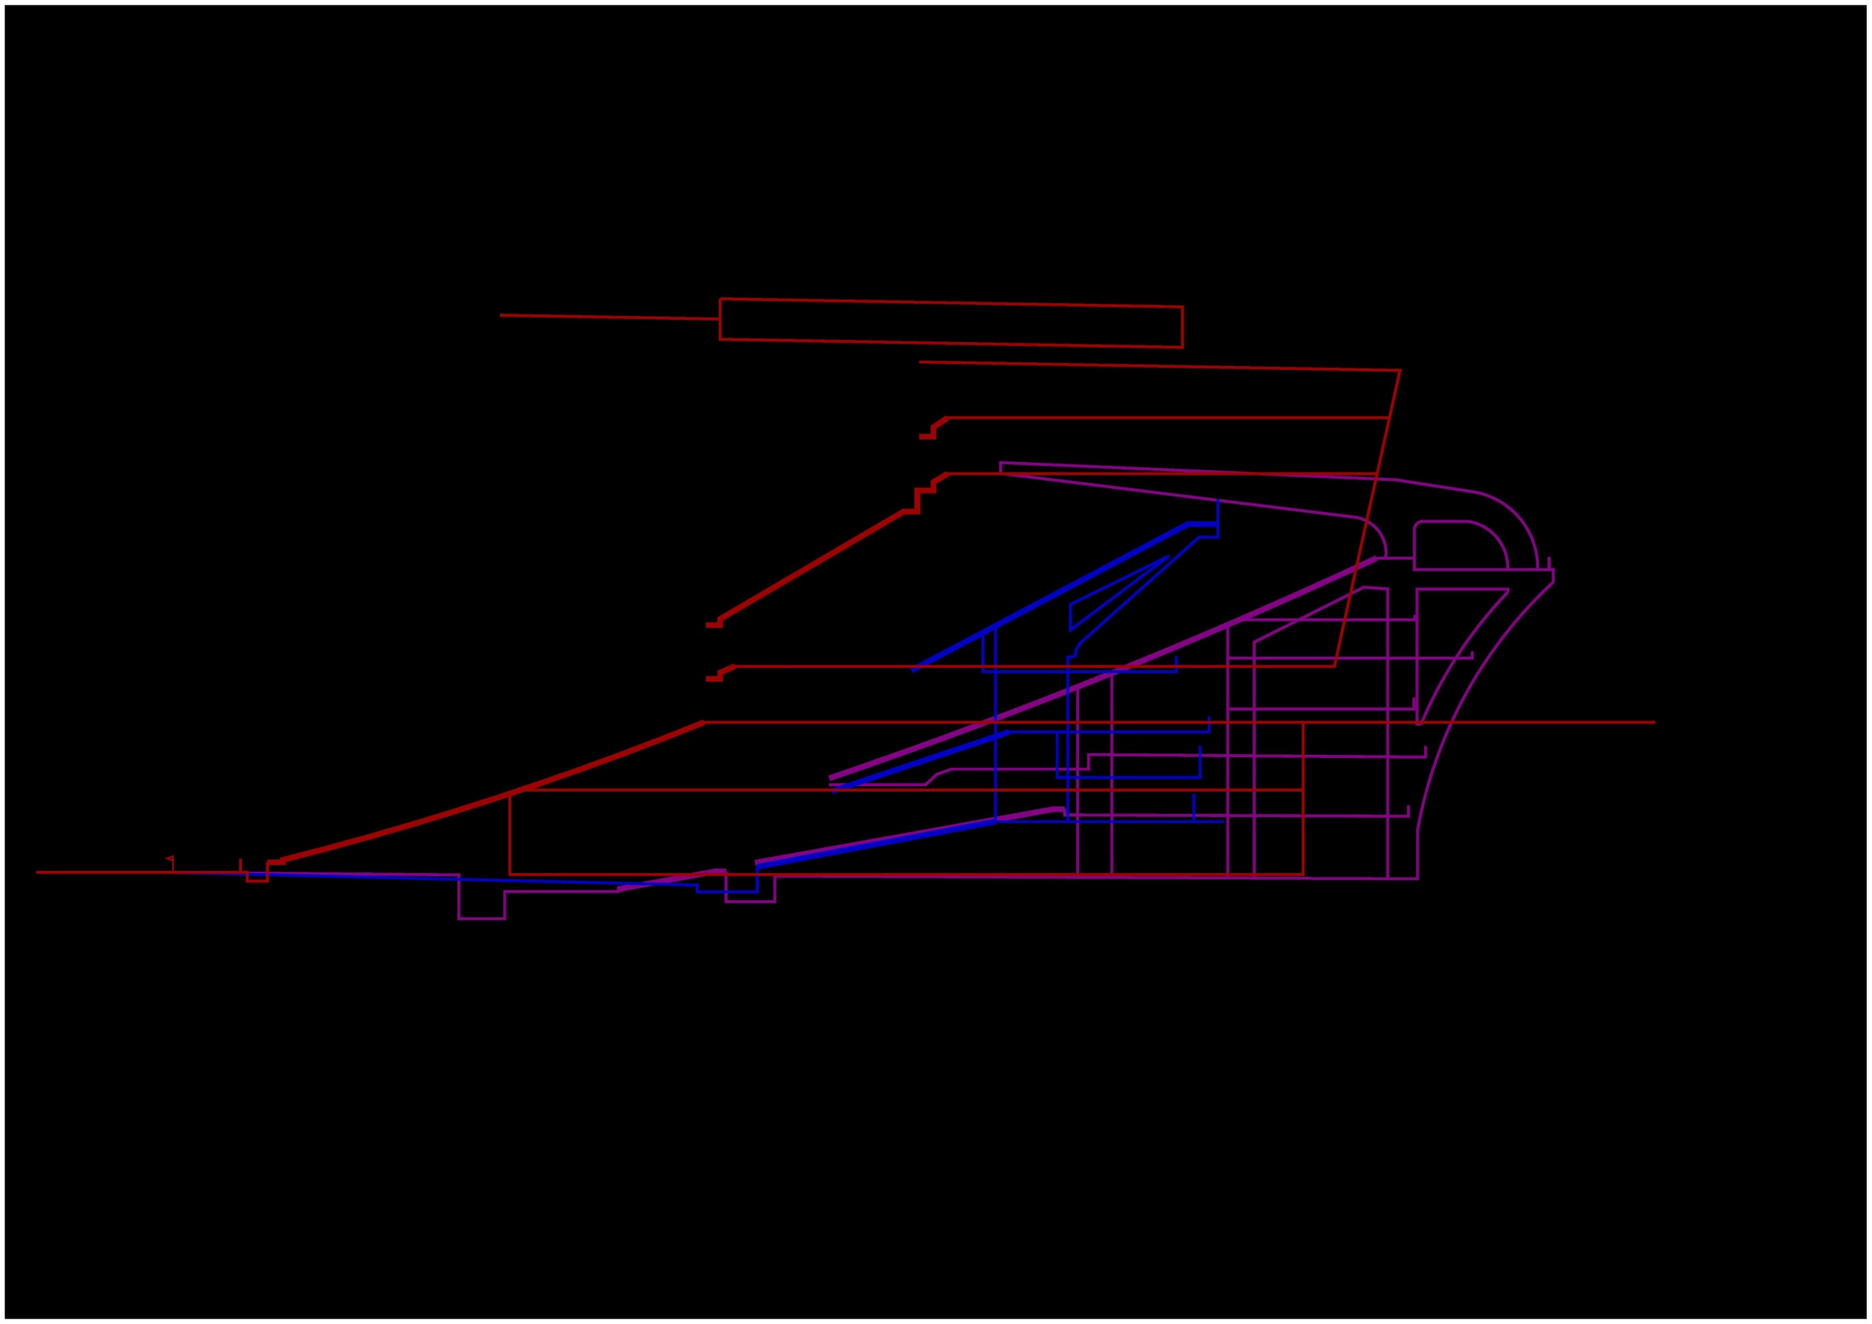
rComparativo de curvas de visibilidade - Maracanã x Morumbi x SCCP c/ requisitos FIFA

Slide 23
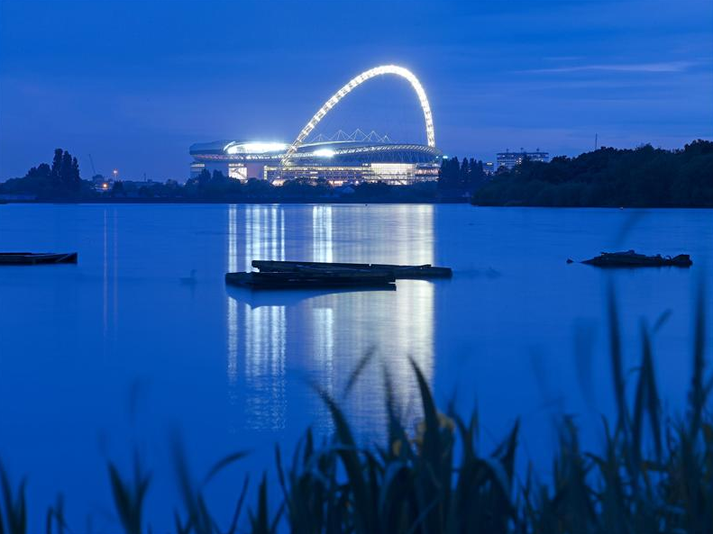
Estádio Wembley ▪ Londres ▪ Inglaterra
Notes:
Wembley Stadium
London, UK, 1996-2007
At almost four times the height of the original, covering twice the area, and with 90,000 seats, the new Wembley Stadium is the largest covered football stadium in the world. The key feature of the new stadium is its partly retractable roof, supported structurally by a spectacular 133-metre-high arch. Dramatically illuminated at night, the arch is visible from across London.
Co-architects: HOK S+V+E
Originally built for the British Empire Exhibition of 1924, and in turn the site of the Olympic Games in 1948 and the football World Cup Final in 1966, the old Wembley Stadium was the most important sports and entertainment venue in Britain. The challenge in reinventing it for a new century was to build on that heritage and yet create a venue that would be memorable and magical in its own right. With 90,000 seats, standing almost four times the height and covering twice the area of the original, the new stadium is the largest covered arena in the world. Facilities are designed to maximise spectator enjoyment; seats are larger than the old ones, with more leg-room; the highest tiers are easily accessed via escalators; and the concourse that wraps around the building provides catering for up to 40,000 spectators at any one time. One of the things that make the stadium special is the retractable roof, which ensures that the spectator experience is comfortable in all weathers. When the roof is open it ensures that the turf gets sufficient sunlight and air to maintain perfect condition, while in poor weather it can be closed to cover the entire seating bowl. The roof is supported structurally by a spectacular 133-metre-high arch that soars over the stadium, providing an iconic replacement for the old building’s twin towers; conceived as a triumphal gateway, floodlit at night it is a strong symbol for the new Wembley and a new London landmark. The stadium is designed to be ideal for football. Its geometry and steeply raked seating tiers ensure that everyone has an unobstructed view. To recreate the intimate atmosphere and the distinctive ‘Wembley roar’ for which the old stadium was famous, the seats are located as close to the pitch as possible. Yet the building has also been consciously ‘future proofed’, with the ability to host a variety of events, including international track and field events to Olympic standard if required.
Client: Wembley National Stadium Limited
Consultants: Mott Stadium Consortium, Franklin + Andrews, Mott Stadium Consortium , Nathaniel Lichfield and Partners, Ove Arup and Partners, Sinclair Knight Merz (Europe) Limited, Sports Turf Research Institute, Steer Davis Gleeve

Slide 24
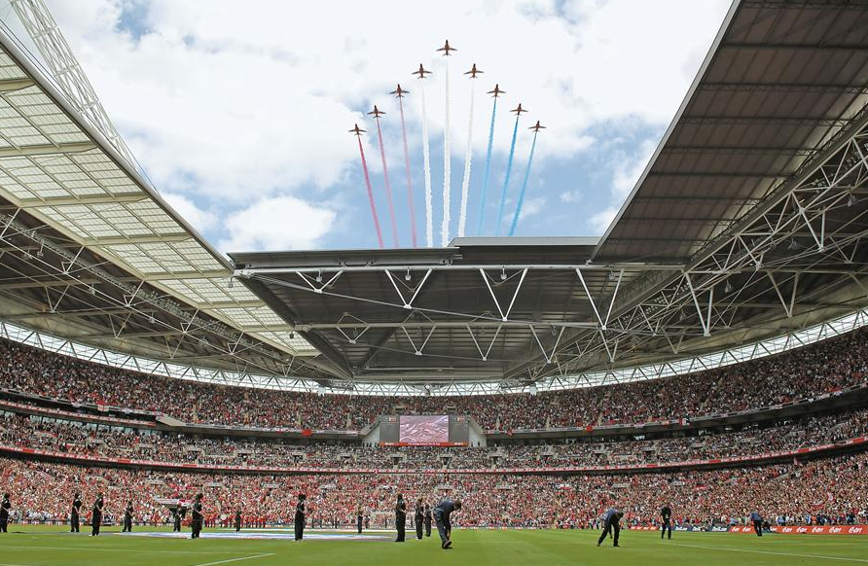
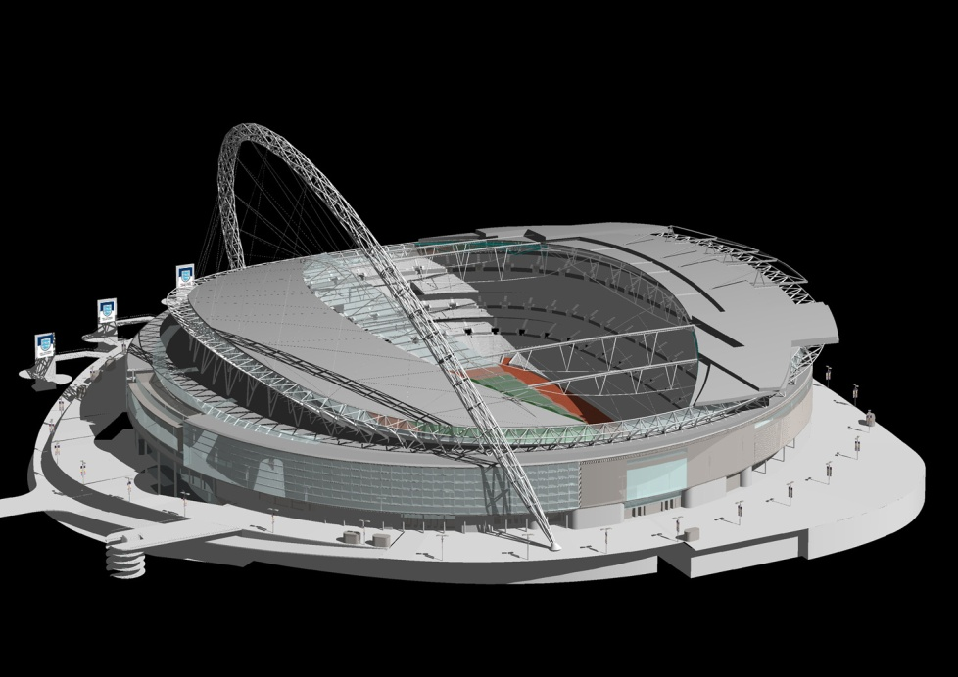
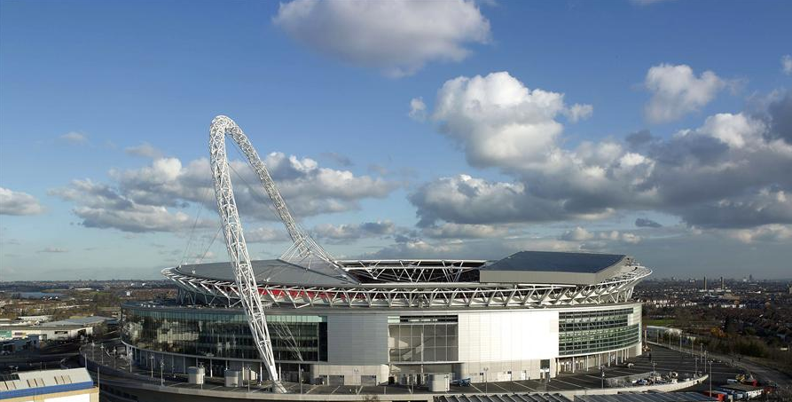
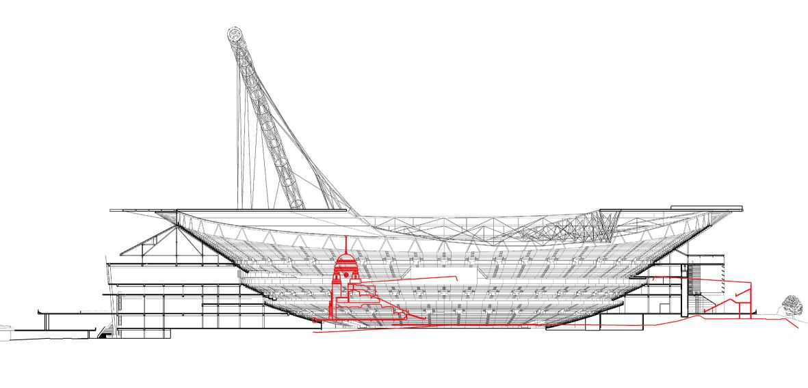
Estádio Wembley ▪ Londres ▪ Inglaterra

Slide 25
Estádio Wembley ▪ Londres ▪ Inglaterra

Slide 26
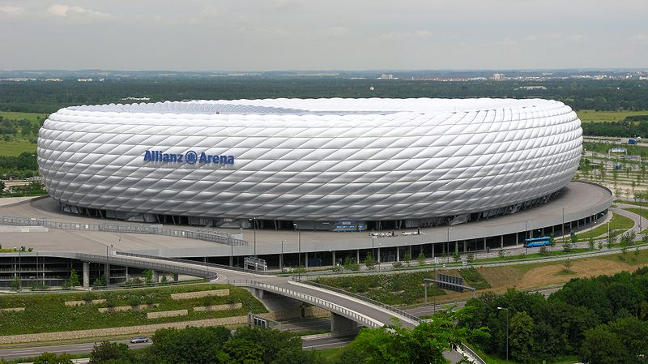
Allianz Arena ▪ Munique ▪ Alemanha

Slide 27
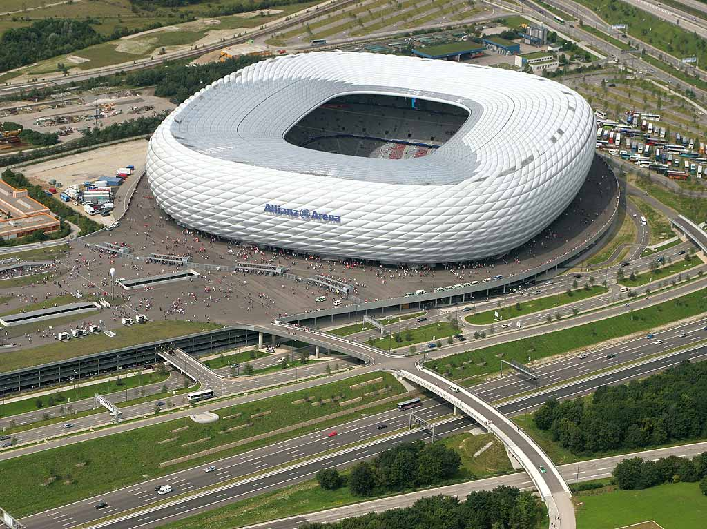
Allianz Arena ▪ Munique ▪ Alemanha

Slide 28
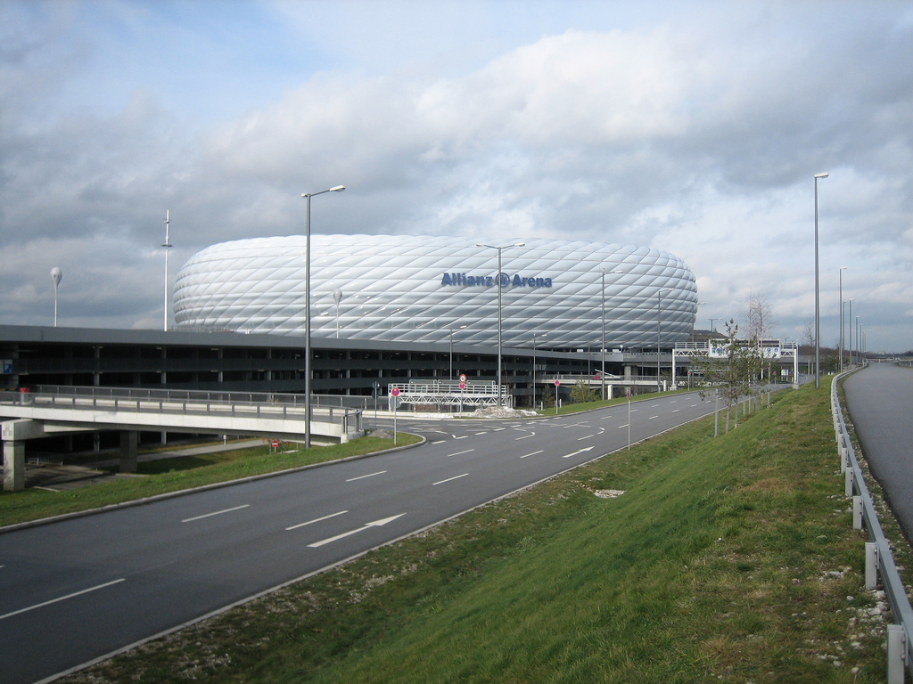
Allianz Arena ▪ Munique ▪ Alemanha

Slide 29
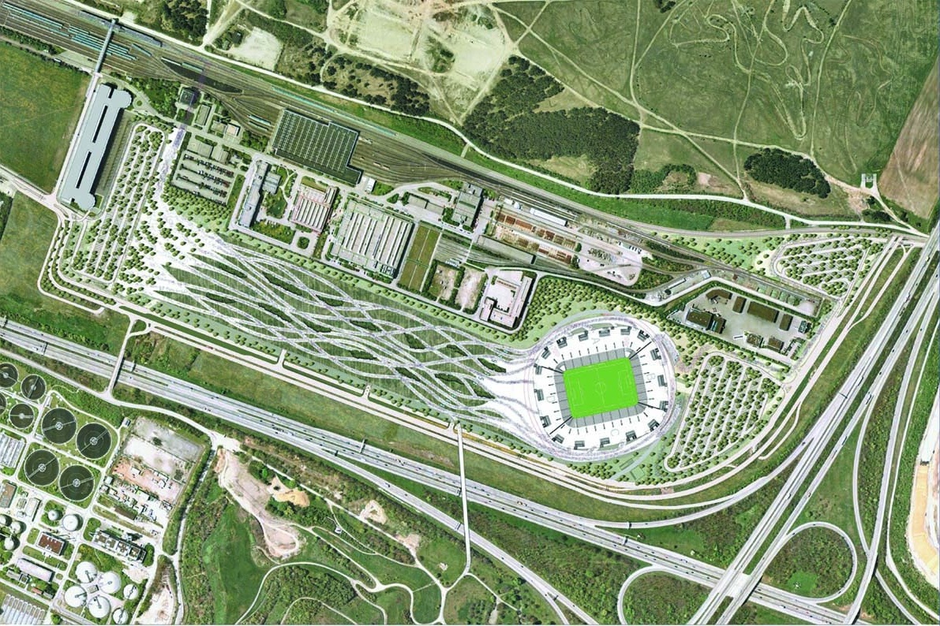
Allianz Arena ▪ Munique ▪ Alemanha

Slide 30
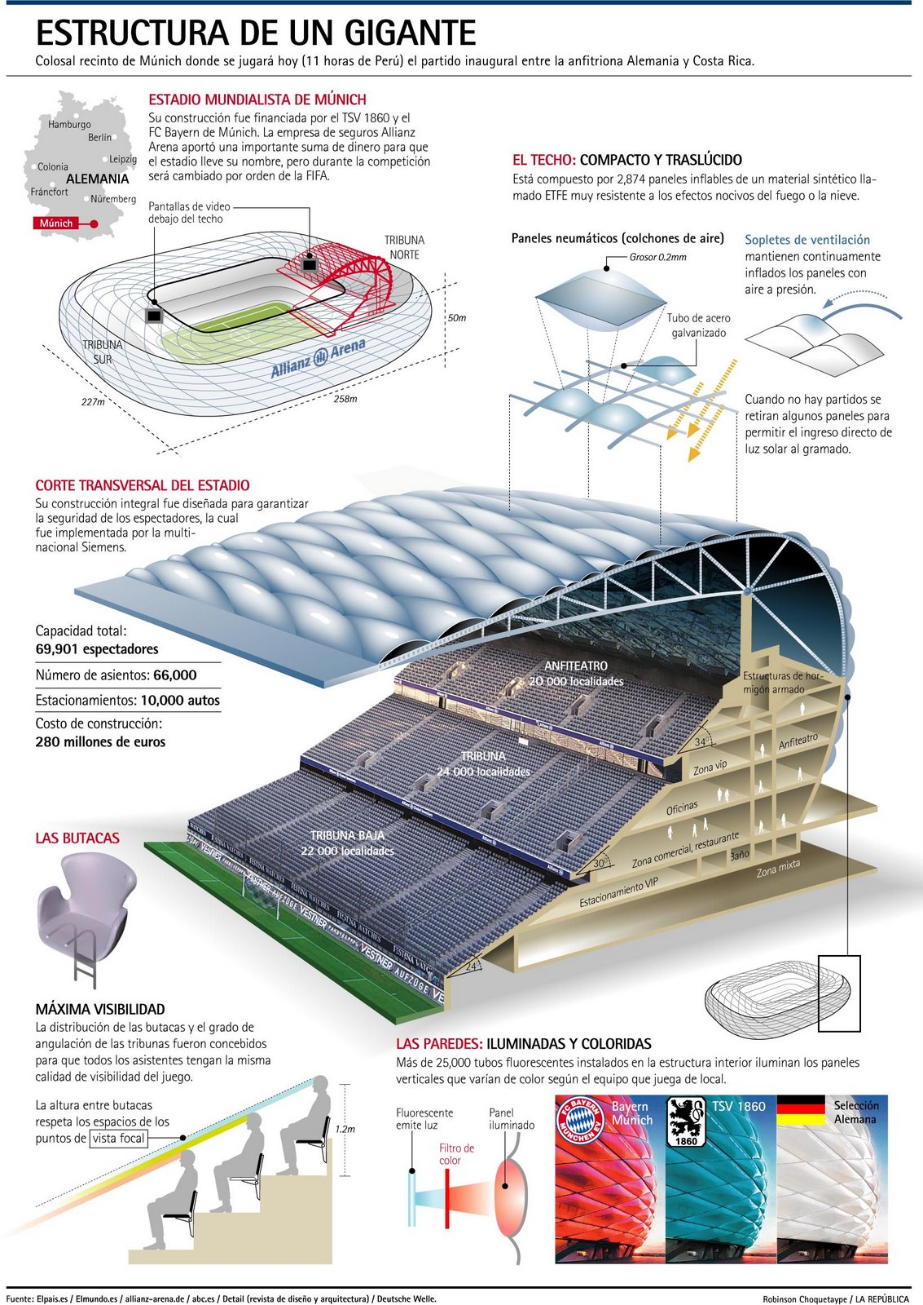
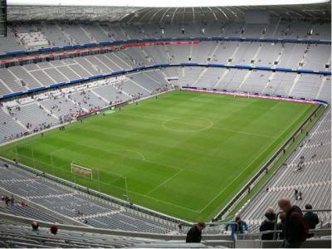
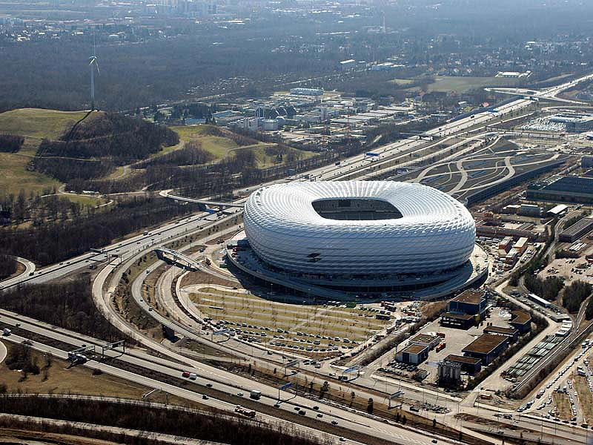
Allianz Arena ▪ Munique ▪ Alemanha

Slide 31
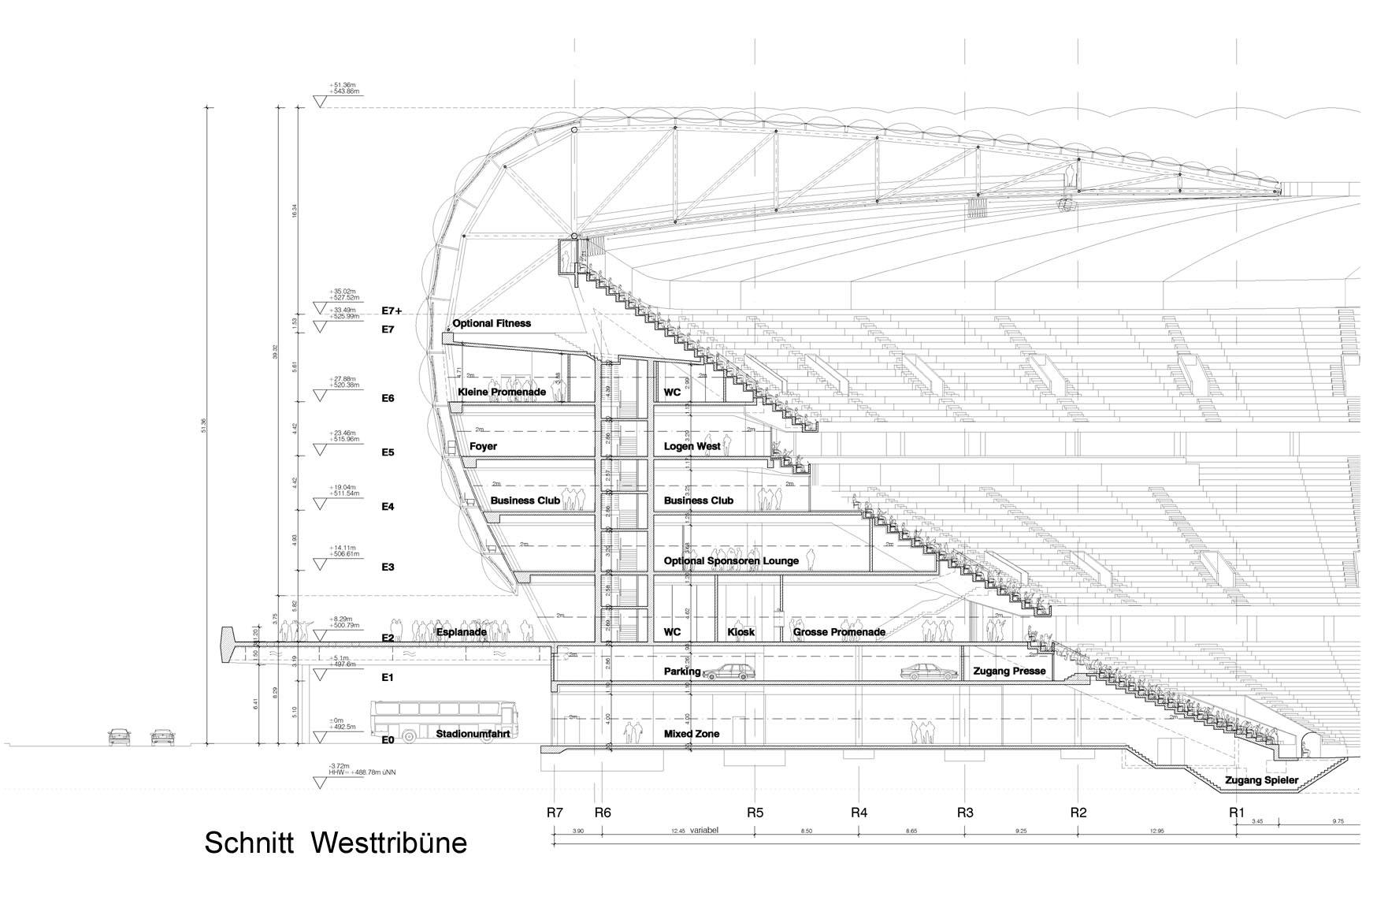
Allianz Arena ▪ Munique ▪ Alemanha

Slide 32
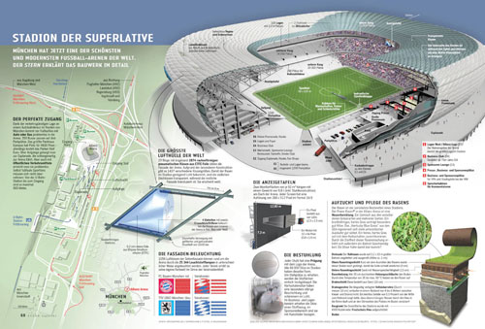
Allianz Arena ▪ Munique ▪ Alemanha

Slide 33
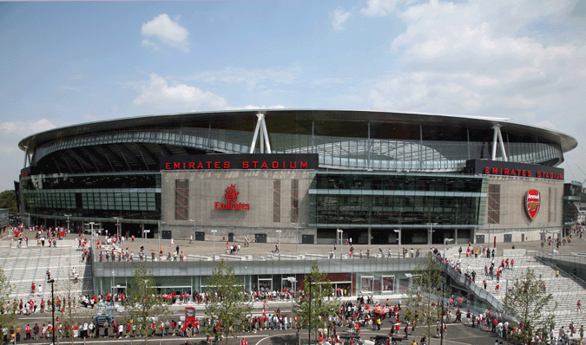
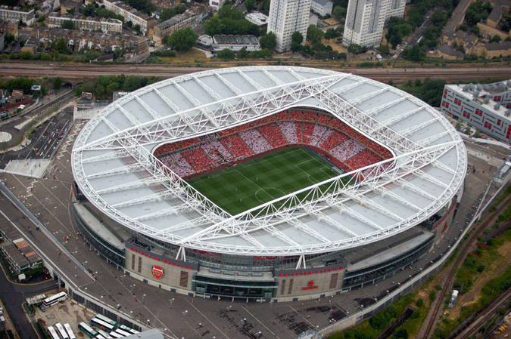

Slide 34
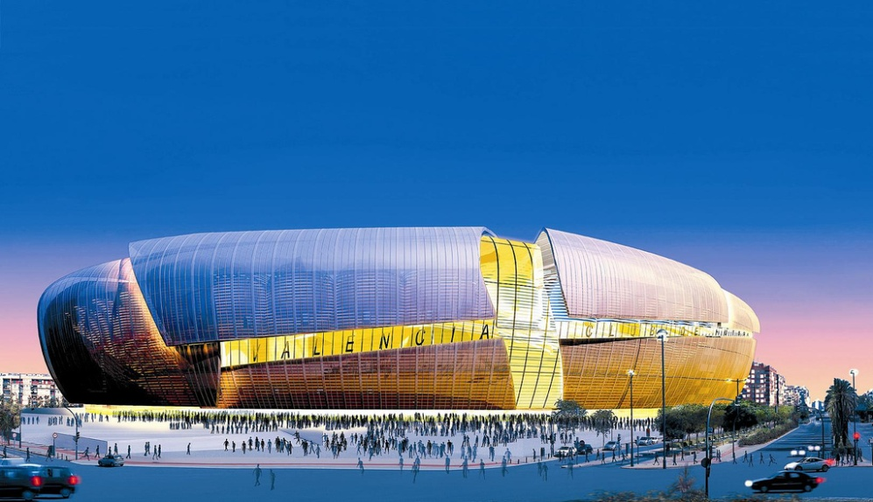
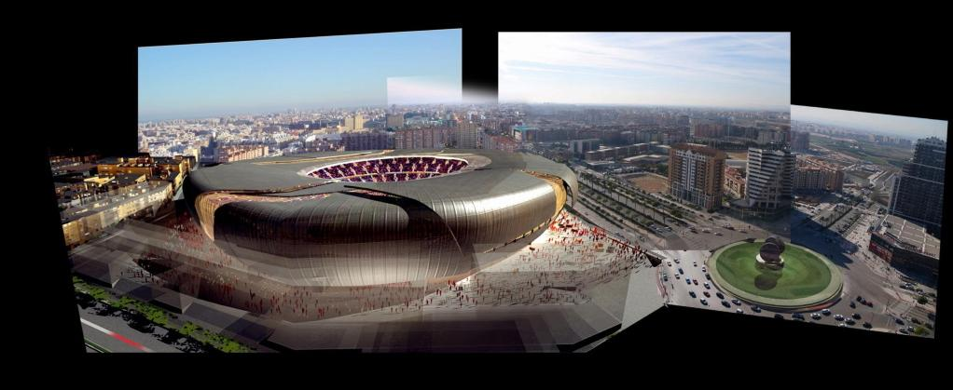
Estádio Novo Mestalla ▪ Valência ▪ Espanha

Slide 35
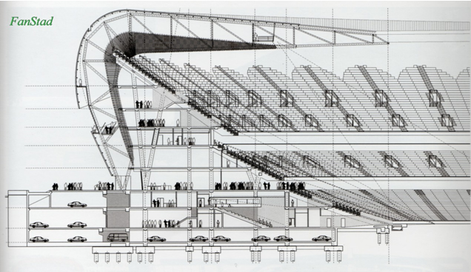
Estádio Novo Mestalla ▪ Valência ▪ Espanha

Slide 36
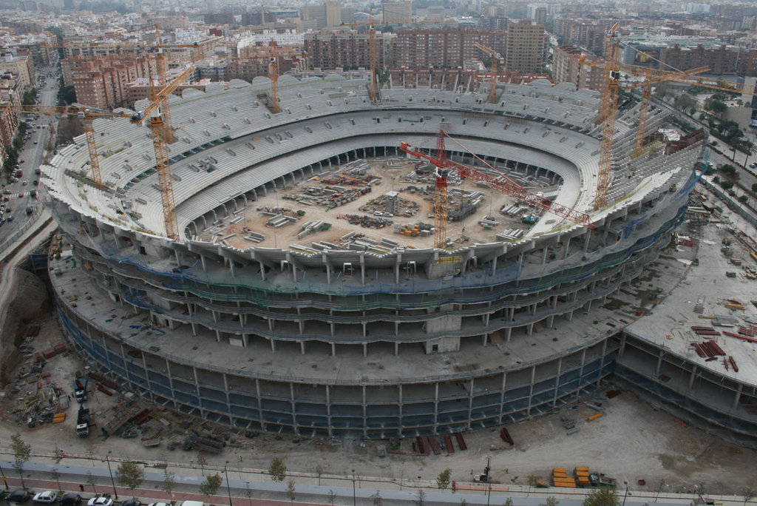
Estádio Novo Mestalla ▪ Valência ▪ Espanha

Slide 37
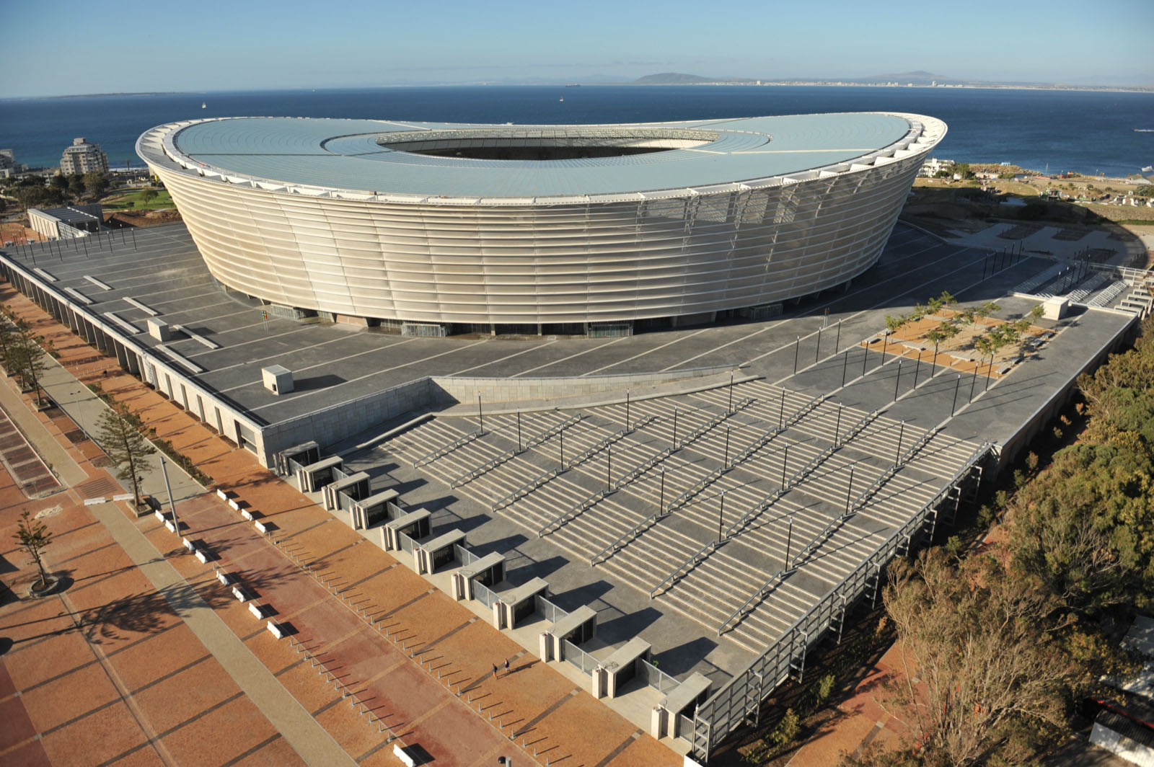
Estádio Greenpoint ▪ Cidade do Cabo ▪ África do Sul

Slide 38
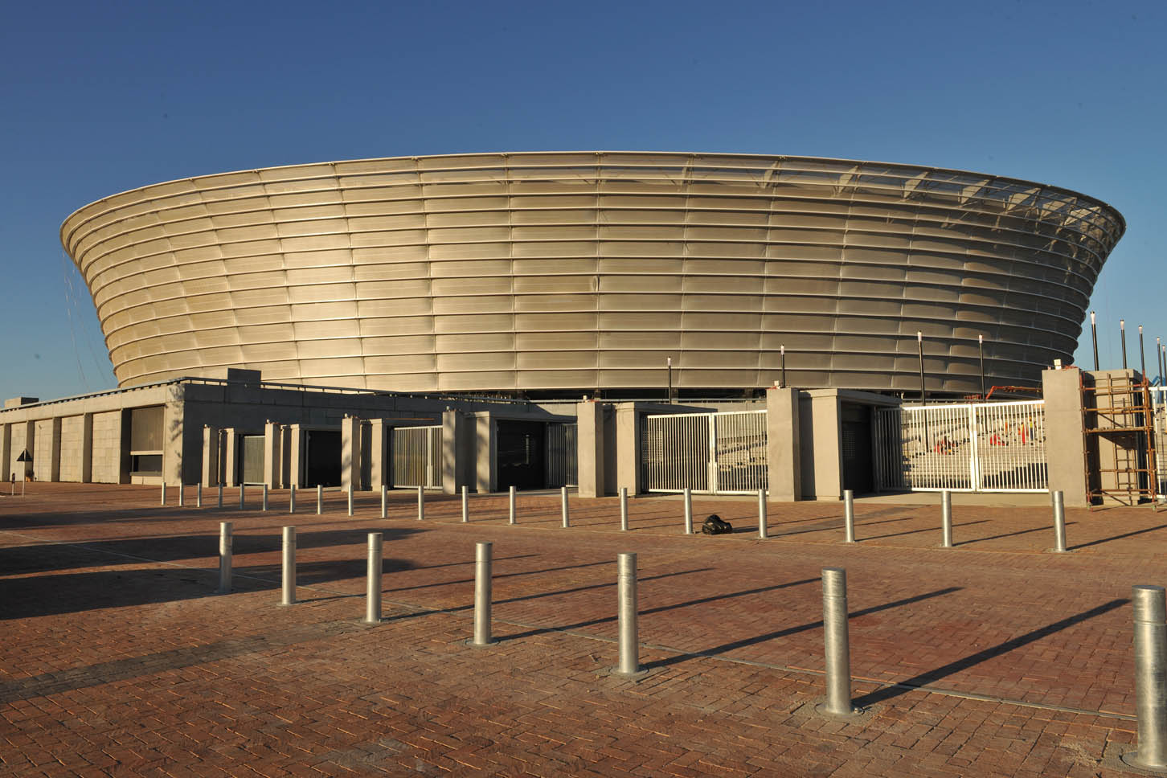
Estádio Greenpoint ▪ Cidade do Cabo ▪ África do Sul

Slide 39
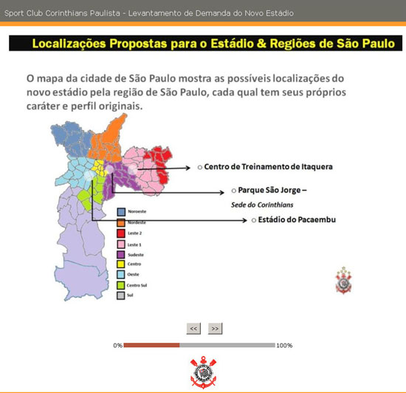
estádio de futebol sccp
são paulo,sp
2010

Slide 40
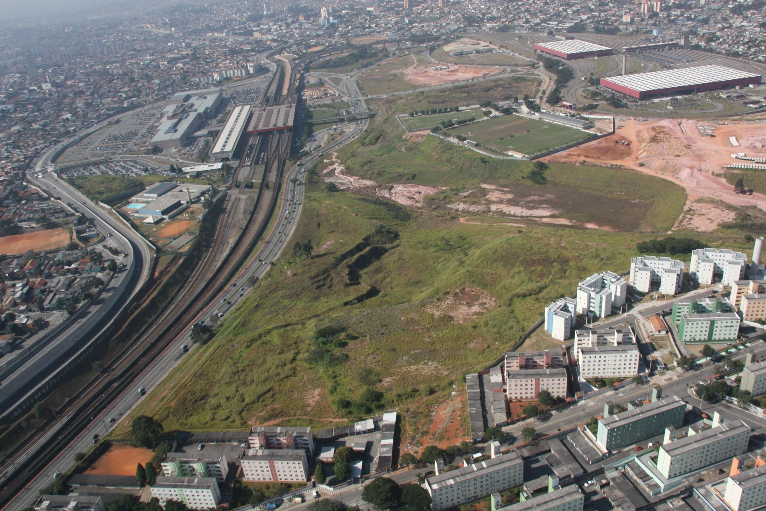
estádio de futebol sccp
são paulo,sp
2010

Slide 41
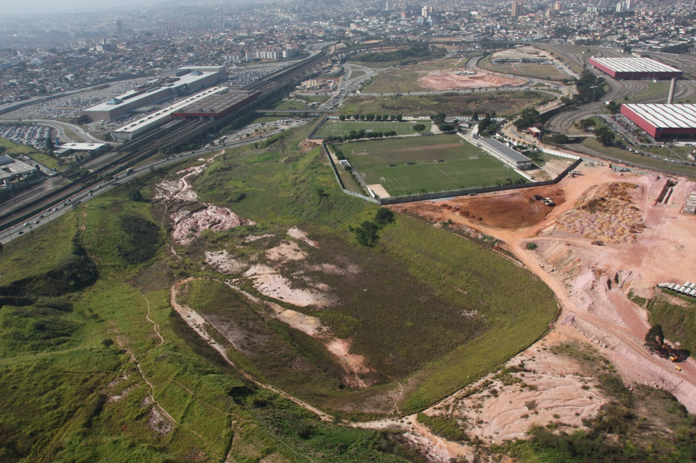
estádio de futebol sccp
são paulo,sp
2010

Slide 42
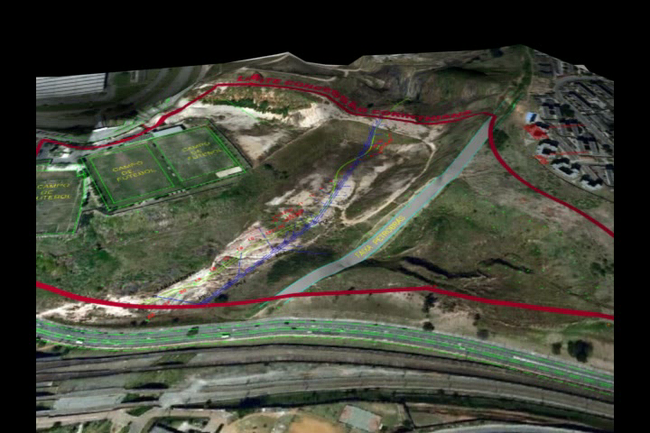
estádio de futebol sccp
são paulo,sp
2010

Slide 43
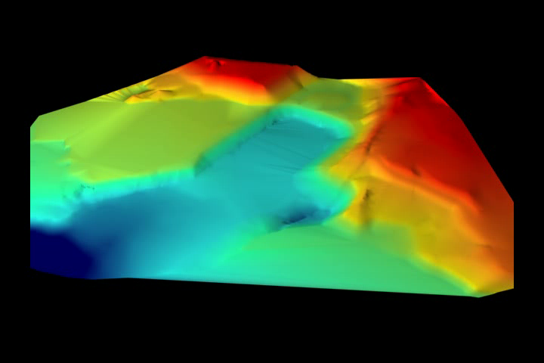
estádio de futebol sccp
são paulo,sp
2010

Slide 44
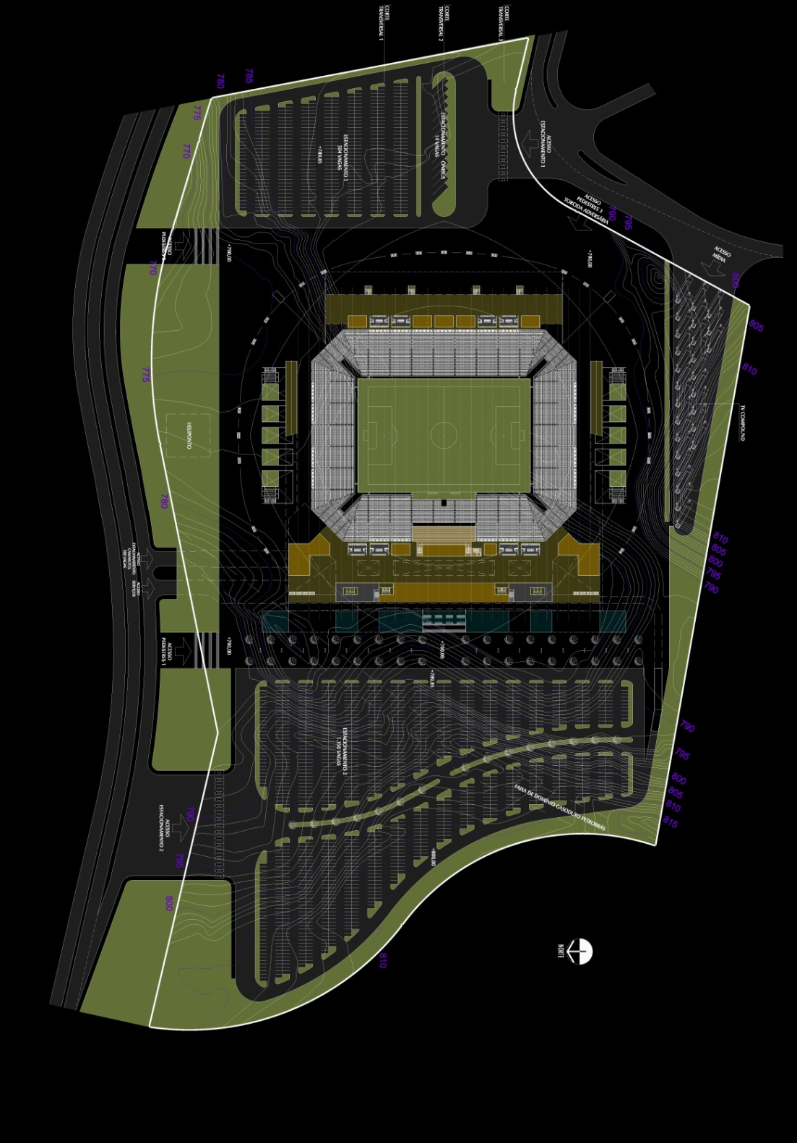

estádio de futebol sccp
são paulo,sp
2010

Slide 45
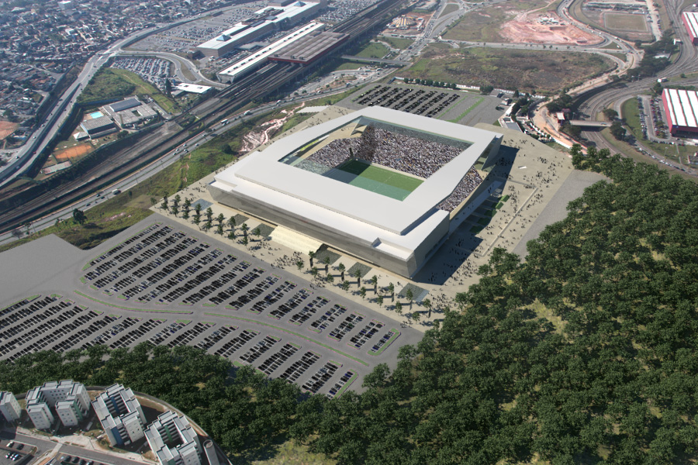
estádio de futebol sccp
são paulo,sp
2010

Slide 46
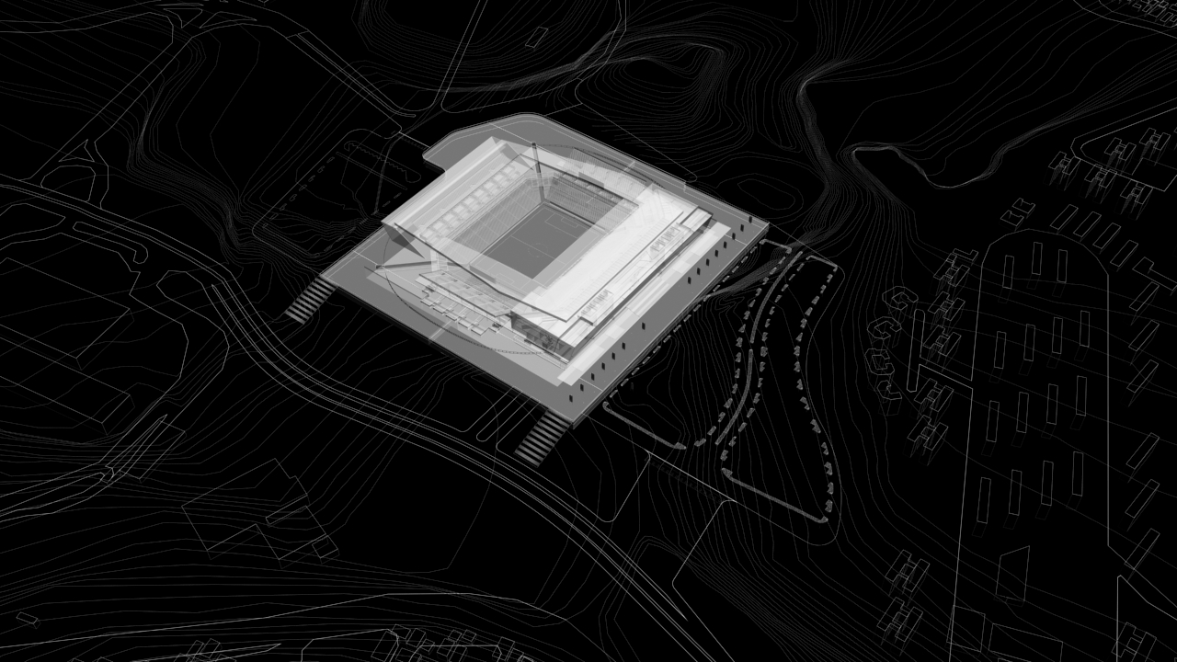

Slide 47
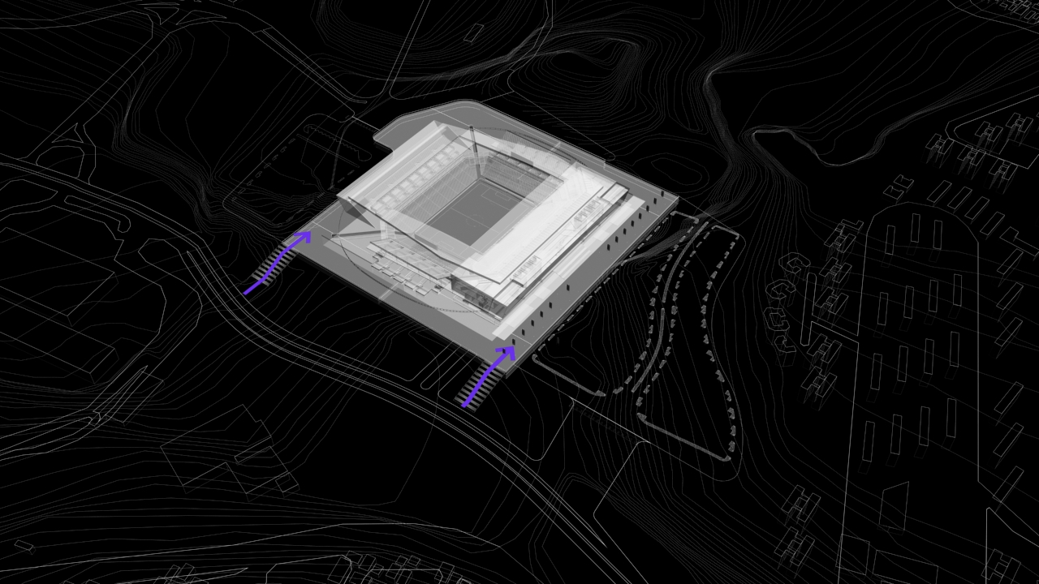

Slide 48
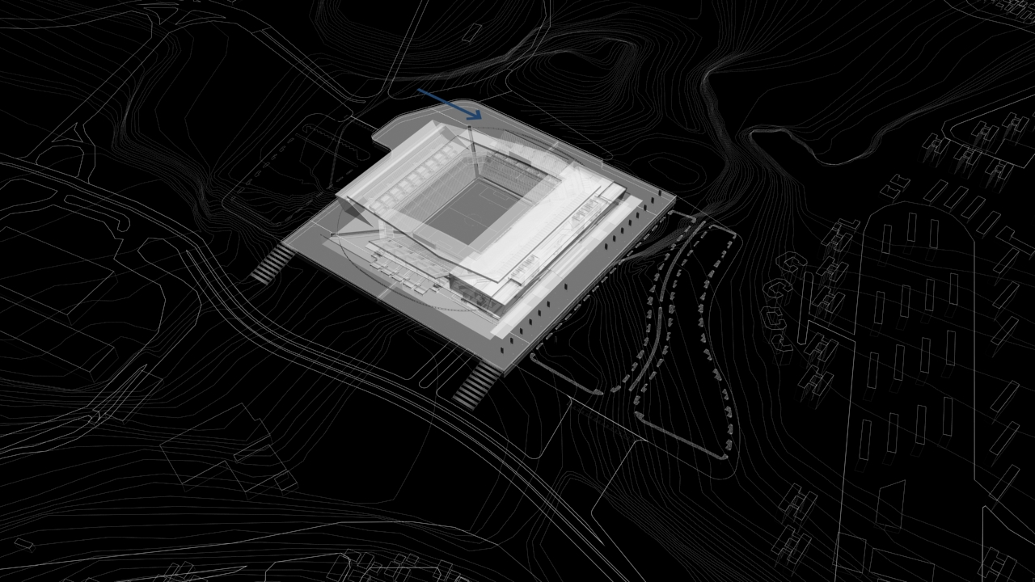

Slide 49
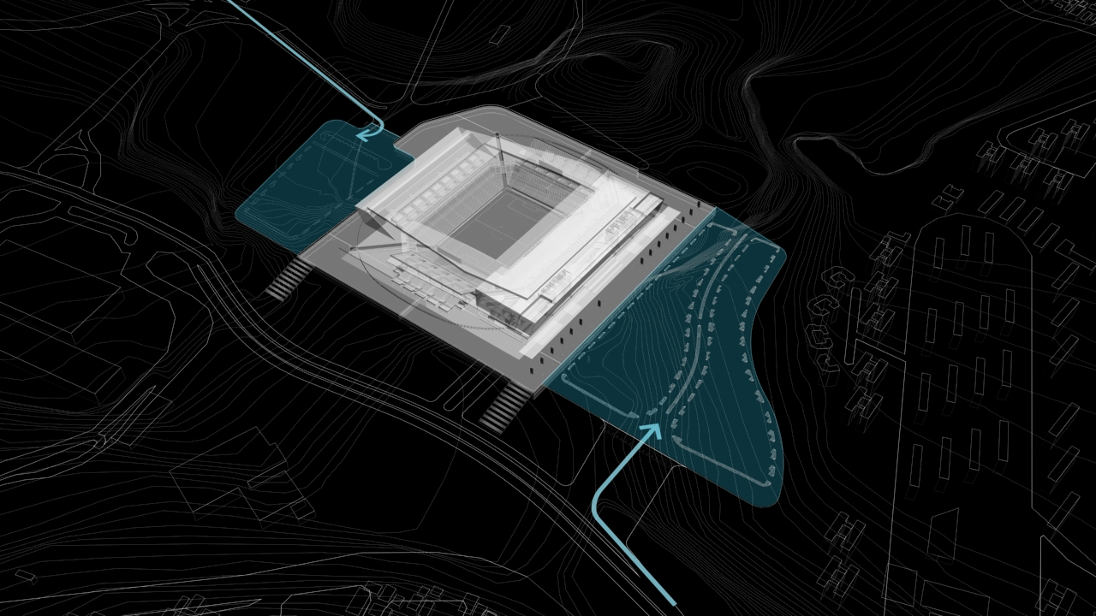

Slide 50
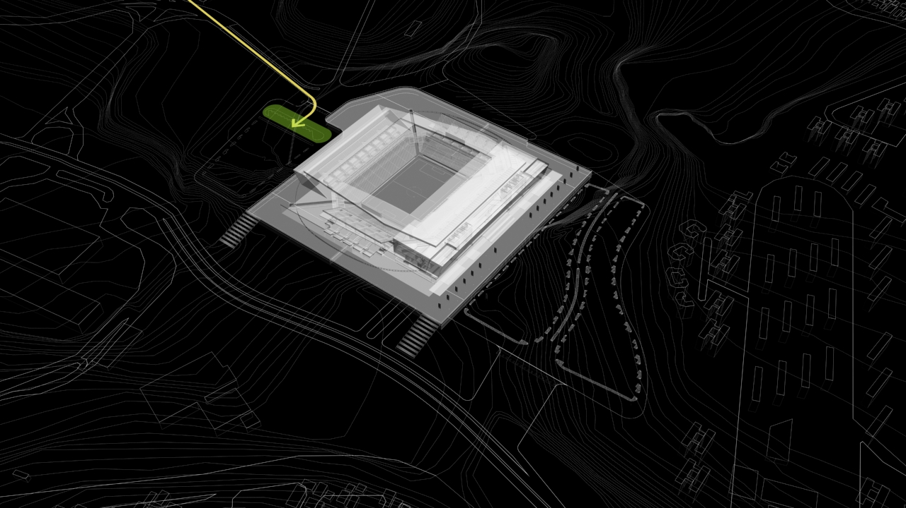

Slide 51


Slide 52


Slide 53


Slide 54


Slide 55


Slide 56


Slide 57


Slide 58


Slide 59
estádio de futebol sccp
são paulo,sp
2010

Slide 60

estádio de futebol sccp
são paulo,sp
2010

Slide 61

estádio de futebol sccp
são paulo,sp
2010

Slide 62

estádio de futebol sccp
são paulo,sp
2010

Slide 63

estádio de futebol sccp
são paulo,sp
2010

Slide 64
estádio de futebol sccp
são paulo,sp
2010

Slide 65


Slide 66


Slide 67


Slide 68


Slide 69


Slide 70


Slide 71


Slide 72


Slide 73


Slide 74


Slide 75


Slide 76


Slide 77


Slide 78


Slide 79


